Slide 1
Цифровая образовательная среда
Федеральный проект № 4

Slide 2
Обновить информационное наполнение и функциональные возможности открытых и общедоступных информационных ресурсов в ОО
2019
100% образовательных организаций
20% образовательных организаций
2022
2020
70% образовательных организаций
40% образовательных организаций
2021

Slide 3
Цели проекта
1 июня 2019 –
разработать и утвердить целевую модель цифровой образовательной среды
1 мая 2019 –
создать и запустить Центр цифровой трансформации образования

Slide 4
Разработать и внедрить федеральную платформу цифровой образовательной среды. В платформе – набор информационных р0ешений, чтобы реализовать в ОО модель цифровой образовательной среды
К 31 декабря 2019
Обеспечить свободный доступ к онлайн-курсам, которые реализуют ОО и образовательные платформы. Доступ по принципу «одного окна» для всех граждан, кто осваивает программы высшего образования и дополнительные профпрограммы

Slide 5
31 декабря 2019 –
Обеспечить формирование индивидуальных портфолио учеников на созданной платформе «Современная цифровая образовательная среда»
Цели проекта
1 апреля 2020 –
Разработать методологию для внедрения в основные общеобразовательные программы современных цифровых технологий

Slide 6
Цели проекта к 2024 году
Разработать и реализовать программу по внедрению и функционированию в ОО целевой модели цифровой образовательной среды.
Разработать и реализовать программу профпереподготовки руководителей ОО и органов исполнительной власти субъектов РФ, осуществляющих госуправление в сфере образования.
Внедрить во все ОО механизмы обеспечения оценки качества результатов промежуточной и итоговой аттестации учеников на онлайн-курсах независимо от места их нахождения, в том числе на основе применения биометрических данных
Проконтролировать, как функционирует платформа-навигатор и набор сервисов непрерывного образования (совместная цель с федеральным проектом № 7 «Новые возможности для каждого»)

Slide 7
Цели проекта
Обеспечить гарантированным интернет-трафиком со скоростью соединения:
– для ОО в городах: не менее 100Мб/с;
– для ОО в сельской местности и в поселках городского типа: 50Мб/с
2022.
Не менее 85% ОО
2019.
Не менее 65% ОО
2023.
Не менее 95% ОО
2020.
Не менее 70% ОО
2024. Все ОО
2021.
Не менее 75% ОО

Slide 8
Цель – повысить компетенцию в области технологий онлайн-обучения
Отправить на повышение квалификации на базе организаций, в том числе осуществляющих деятельность по образовательным программам высшего образования
2 тыс. работников
5 тыс. работников
Цель на 2019–2020

Slide 9
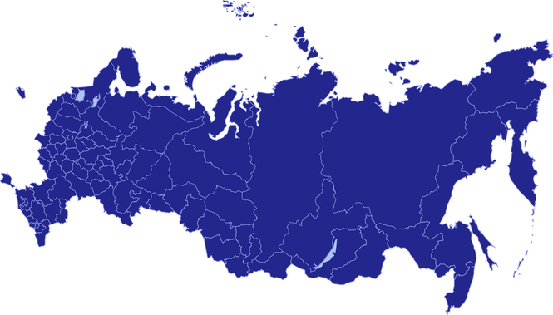
Все субъекты РФ
2024
65 субъектов РФ
2023
50 субъектов РФ
2022
35 субъектов РФ
2021
20 субъектов РФ
Внедрить целевую модель цифровой образовательной среды
10 субъектов РФ
2020
2019

Slide 10
Создать центры цифрового образования детей «IT-куб», в том числе за счет федеральной поддержки

Slide 11
Внедрить в образовательную программу современные цифровые технологии
5% образовательных организаций
10% образовательных организаций
15% образовательных организаций
20% образовательных организаций
25% образовательных организаций
10 субъектов РФ
25 субъектов РФ
45 субъектов РФ
60 субъектов РФ
75 субъектов РФ
5 тыс. детей
12 тыс. детей
60 тыс. детей
350 тыс. детей
500 тыс. детей
2020
2021
2022
2023
2024

Slide 12
Цифровая образовательная среда
Федеральный проект № 4

Slide 13
Для презентации использованы
Информация из Паспорта национального проекта «Образование», утв.президиумом Совета при Президенте РФ по стратегическому развитию и национальным проектам (протокол от 3 сентября 2018 г. № 10).
Шаблон с fppt.com

